Slide 1

ESTUDO DE CASO DO DEPARTAMENTO MUNICIPAL DE ÁGUA E ESGOTO DE POÇOS DE CALDAS (DMAE): UMA ANÁLISE A PARTIR DA IMPLANTAÇÃO DAS LEIS COMPLEMENTARES 123/2006 E 147/2014
Carla Moreira Siqueira

Slide 2
INTRODUÇÃO
- IMPORTÂNCIA DAS MPE´S PARA A ECONOMIA NACIONAL
- COMPRAS PÚBLICAS E A IMPORTÂNCIA PARA FOMENTAR A ECONOMIA
- REGULAMENTAÇÃO DO ESTATUTO NACIONAL DAS MPE´S E
PROMULGAÇÃO DA LEI COMPLEMENTAR 147/2014
- ESTARÁ A ADMINISTRAÇÃO PÚBLICA BENEFICIANDO AS MPE´s ATRAVÉS DAS LICITAÇÕES?
- AS MUDANÇAS NECESSÁRIAS ESTÃO SENDO IMPLANTADAS, GARANTINDO O CUMPRIMENTO DA LEI?
- QUAIS AS DIFICULDADES ENFRENTADAS PELOS GESTORES PÚBLICOS? ESTÃO APTOS AO USO DA LC 147/14?

Slide 3
OBJETIVO GERAL
ANÁLISE DOS PROCESSOS LICITATÓRIOS DO DMAE, DEMONSTRANDO MELHORIAS, MUDANÇAS, GANHOS OU PERDAS À PARTIR DA LC 147/14
OBJEIVOS ESPECÍFICOS
IDENTIFICAR AS MUDANÇAS REALIZADAS NOS PROCESSOS LICITATÓRIOS À PARTIR DA LC 147/14;
VERIFICAR SE HOUVE AUMENTO DA CONTRATAÇÃO E PARTICIPAÇÃO DE MPE´s NAS LICITAÇÕES DO DMAE;
APONTAR DIFICULDADE PRÁTICAS PARA A APLICAÇÃO DA LC 147/2014.

Slide 4
MATERIAL E MÉTODO
PESQUISA DESCRITIVA COM MÉTODOS QUALITATIVOS E QUANTITATIVOS
OBJETO DE ESTUDO – ANÁLISE DE PREGÕES DE 2015 A 2017
ANÁLISE QUANTITATIVA – NÚMERO DE MPE´s PARTICIPANTES E VENCEDORAS, VALOR TOTAL CONTRATADO, USO DE BENEFÍCIOS, MPE´s VENCEDORAS, LICITAÇÕES FRACASSADAS, DIFICULDADES PARA APLICAÇÃO DA LC 147/14
ENTREVISTAS COM PREGOEIROS, ANALISTA DE SUPRIMENTOS E REPRESENTANTES DAS MPE´s

Slide 5
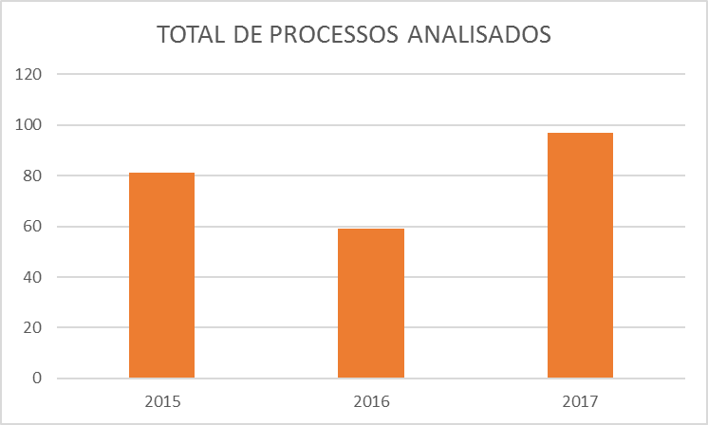
RESULTADOS E DISCUSSÃO

Slide 6
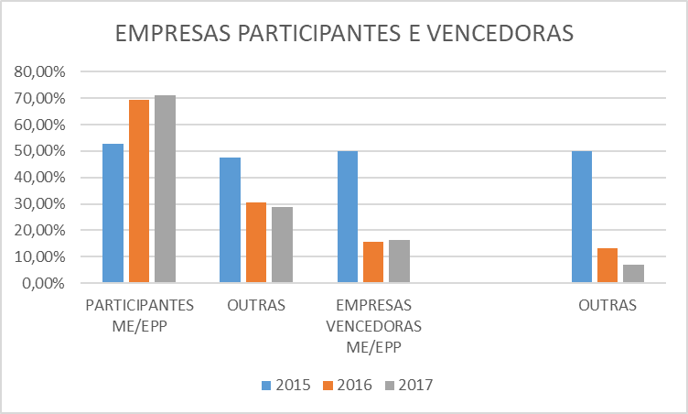
QUANTIDADE DE MPE´S QUE PARTICIPARAM DOS PREGÕES E FORAM CONTRATADAS

Slide 7
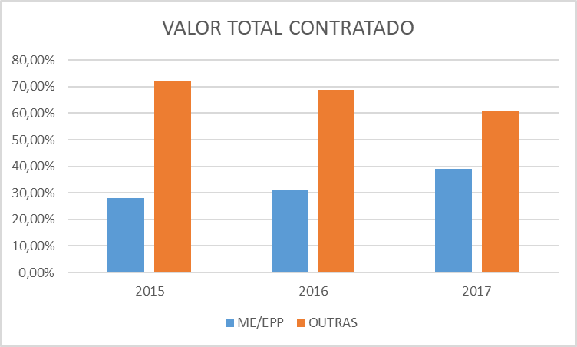
VALOR TOTAL CONTRATADO

Slide 8
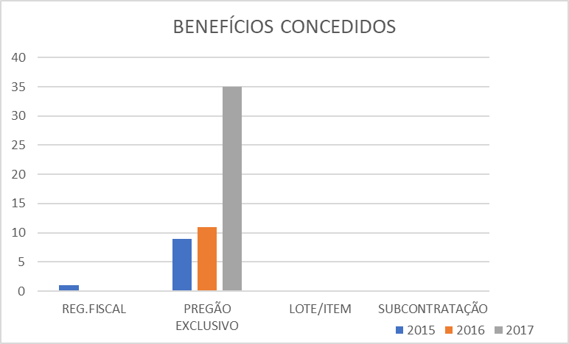
UTILIZAÇÃO DOS BENEFÍCIOS CONCEDIDOS PELA LC 147/14

Slide 9
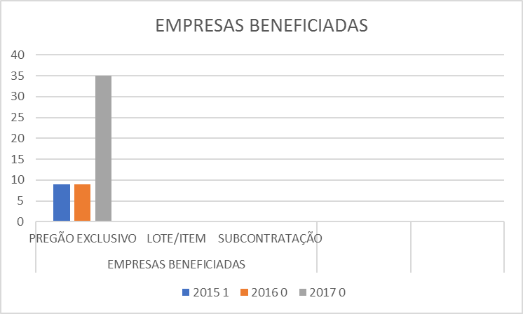
MPE´S BENEFICIADAS

Slide 10
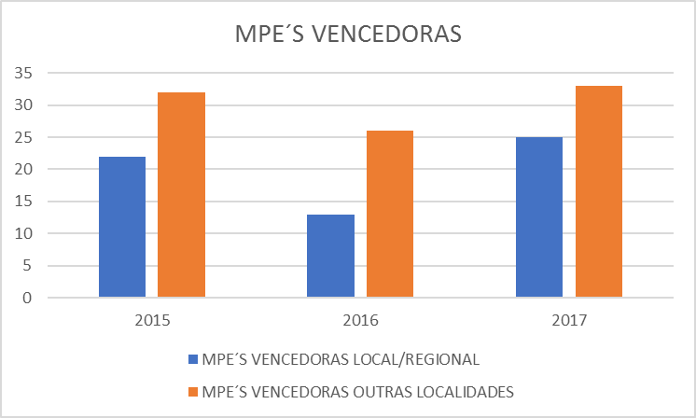
EMPRESAS VENCEDORAS LOCAL/REGIONAL

Slide 11
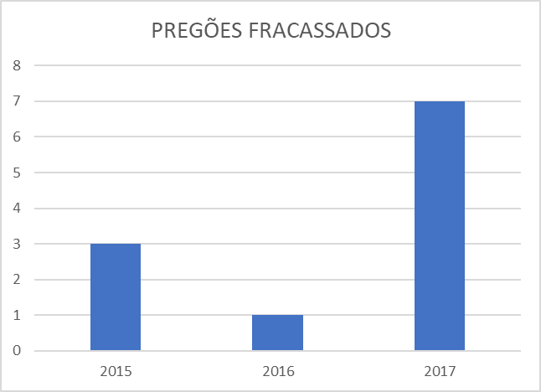
NÚMERO DE PREGÕES FRACASSADOS

Slide 12
DIFICULDADES ENCONTRADAS PARA APLICAÇÃO DA LC 147/14
EXCLUSÃO DE FORNECEDORES TRADICIONAIS, COM EXCELENTES PREÇOS
AUMENTO DE LICITAÇÕES DESERTAS E FRACASSADAS
AUMENTO DE CUSTOS NAS CONTRATAÇÕES, PARA COTAS DE 25%
PROCESSOS LICITATÓRIOS MAIS MOROSOS E CAROS
AUMENTO DA RESPONSABILIDADE DOS AGENTES PÚBLICOS PARA JUSTIFICAR OS PROCESSOS
CRIAÇÃO DE MPE`S PELAS GRANDES EMPRESAS
FALTA DE PARTICIPAÇÃO DAS MPE´S DIMINUINDO A COMPETITIVIDADE
PROCESSOS BUROCRÁTICOS, COM EXCESSO DE DOCUMENTOS

Slide 13
CONCLUSÃO
A LEGISLAÇÃO AINDA NÃO GARANTE OS BENEFÍCIOS ÀS MPE´S, POIS DEVE-SE OBSERVAR VÁRIOS ASPECTOS:
CENÁRIO ECONÔMICO
TREINAMENTO À EQUIPE DE LICITAÇÃO
ESÍMULO E APOIO AO MICRO EMPRESÁRIO
DISPONIBILIDADE DE FORNECEDORES
POÇOS DE CALDAS REALIZA DIVERSAS ATIVIDADES PROMOVENDO O COMÉRCIO LOCAL E A PARTICIPAÇÃO DAS MPE´s
LEGISLAÇÃO RECENTE, DEMANDA MAIS ESTUDOS
TRABALHO INTEGRADO ENTRE OS ÓRGÃOS MUNICIPAIS E AS MPE´s

Slide 14
REFERÊNCIAS
BRASIL. Constituição 1988. Constituição da República Federativa do Brasil de 1988. Brasília: Senado Federal, Centro Gráfico, 1988.
______. Lei n.º 8.666, de 21 de junho de 1993. Institui Normas para Licitações e Contratos da Administração Pública. Diário Oficial [da] República Federativa do Brasil. Brasília, DF, 1993.
Lei n.º 10.520, de 17 de julho de 2002. Institui, no âmbito da União, Estados, Distrito Federal e Municípios, nos termos do art. 37, inciso XXI, da Constituição Federal, modalidade de licitação denominada pregão, para aquisição de bens e serviços comuns. Diário Oficial [da] República Federativa do Brasil. Brasília, DF, 2002.
______. Lei Complementar n.º 123, de 14 de dezembro de 2006. Institui o Estatuto Nacional da Microempresa e da Empresa de Pequeno Porte. Diário Oficial [da] República Federativa do Brasil. Brasília, DF, 2006.
______. Lei Complementar n.º 147, de 07 de agosto de 2014. Altera a Lei Complementar nº 123, de 14 de dezembro de 2006, e as Leis nos 5.889, de 8 de junho de 1973, 11.101, de 9 de fevereiro de 2005, 9.099, de 26 de setembro de 1995, 11.598, de 3 de dezembro de 2007, 8.934, de 18 de novembro de 1994, 10.406, de 10 de janeiro de 2002, e 8.666, de 21 de junho de 1993; e dá outras providências. Diário Oficial [da] República Federativa do Brasil. Brasília, DF, 2014.
INFORMATIVO DO INSTITUTO NEGÓCIOS PÚBLICOS. Compras Públicas, Curitiba, 2016. Disponível em: http://www.jacoby.pro.br/novo/Infograficos2014.pdf. Acesso em: 02 de fev. 2018
SEBRAE, 2015. Disponível em: htpp://www.sebrae.com.br/sites/PortalSebrae/tipoconteudo. Acesso em: 20 de set. de 2016.

Slide 15
AGRADECIMENTOS
DEPARTAMENTO MUNICIPAL DE ÁGUA E ESGOTO DE POÇOS DE CALDAS
DIRETORIA GERAL
EQUIPE DE LICITAÇÕES

Slide 16
CONTATO
CARLA MOREIRA SIQUEIRA
carlam@dmaepc.mg.gov.br
35 3697-0600 ramal 7017
35 98877-7353

